Slide 1




Víz- stratégia-, gazdálkodás-, szolgáltatás-, …
Beszédes József:
”Sem házad udvarából, sem községedből, úgy vármegyédből,
egy csepp vizet ki ne engedj!”
Kolossváry Gábor

Slide 2
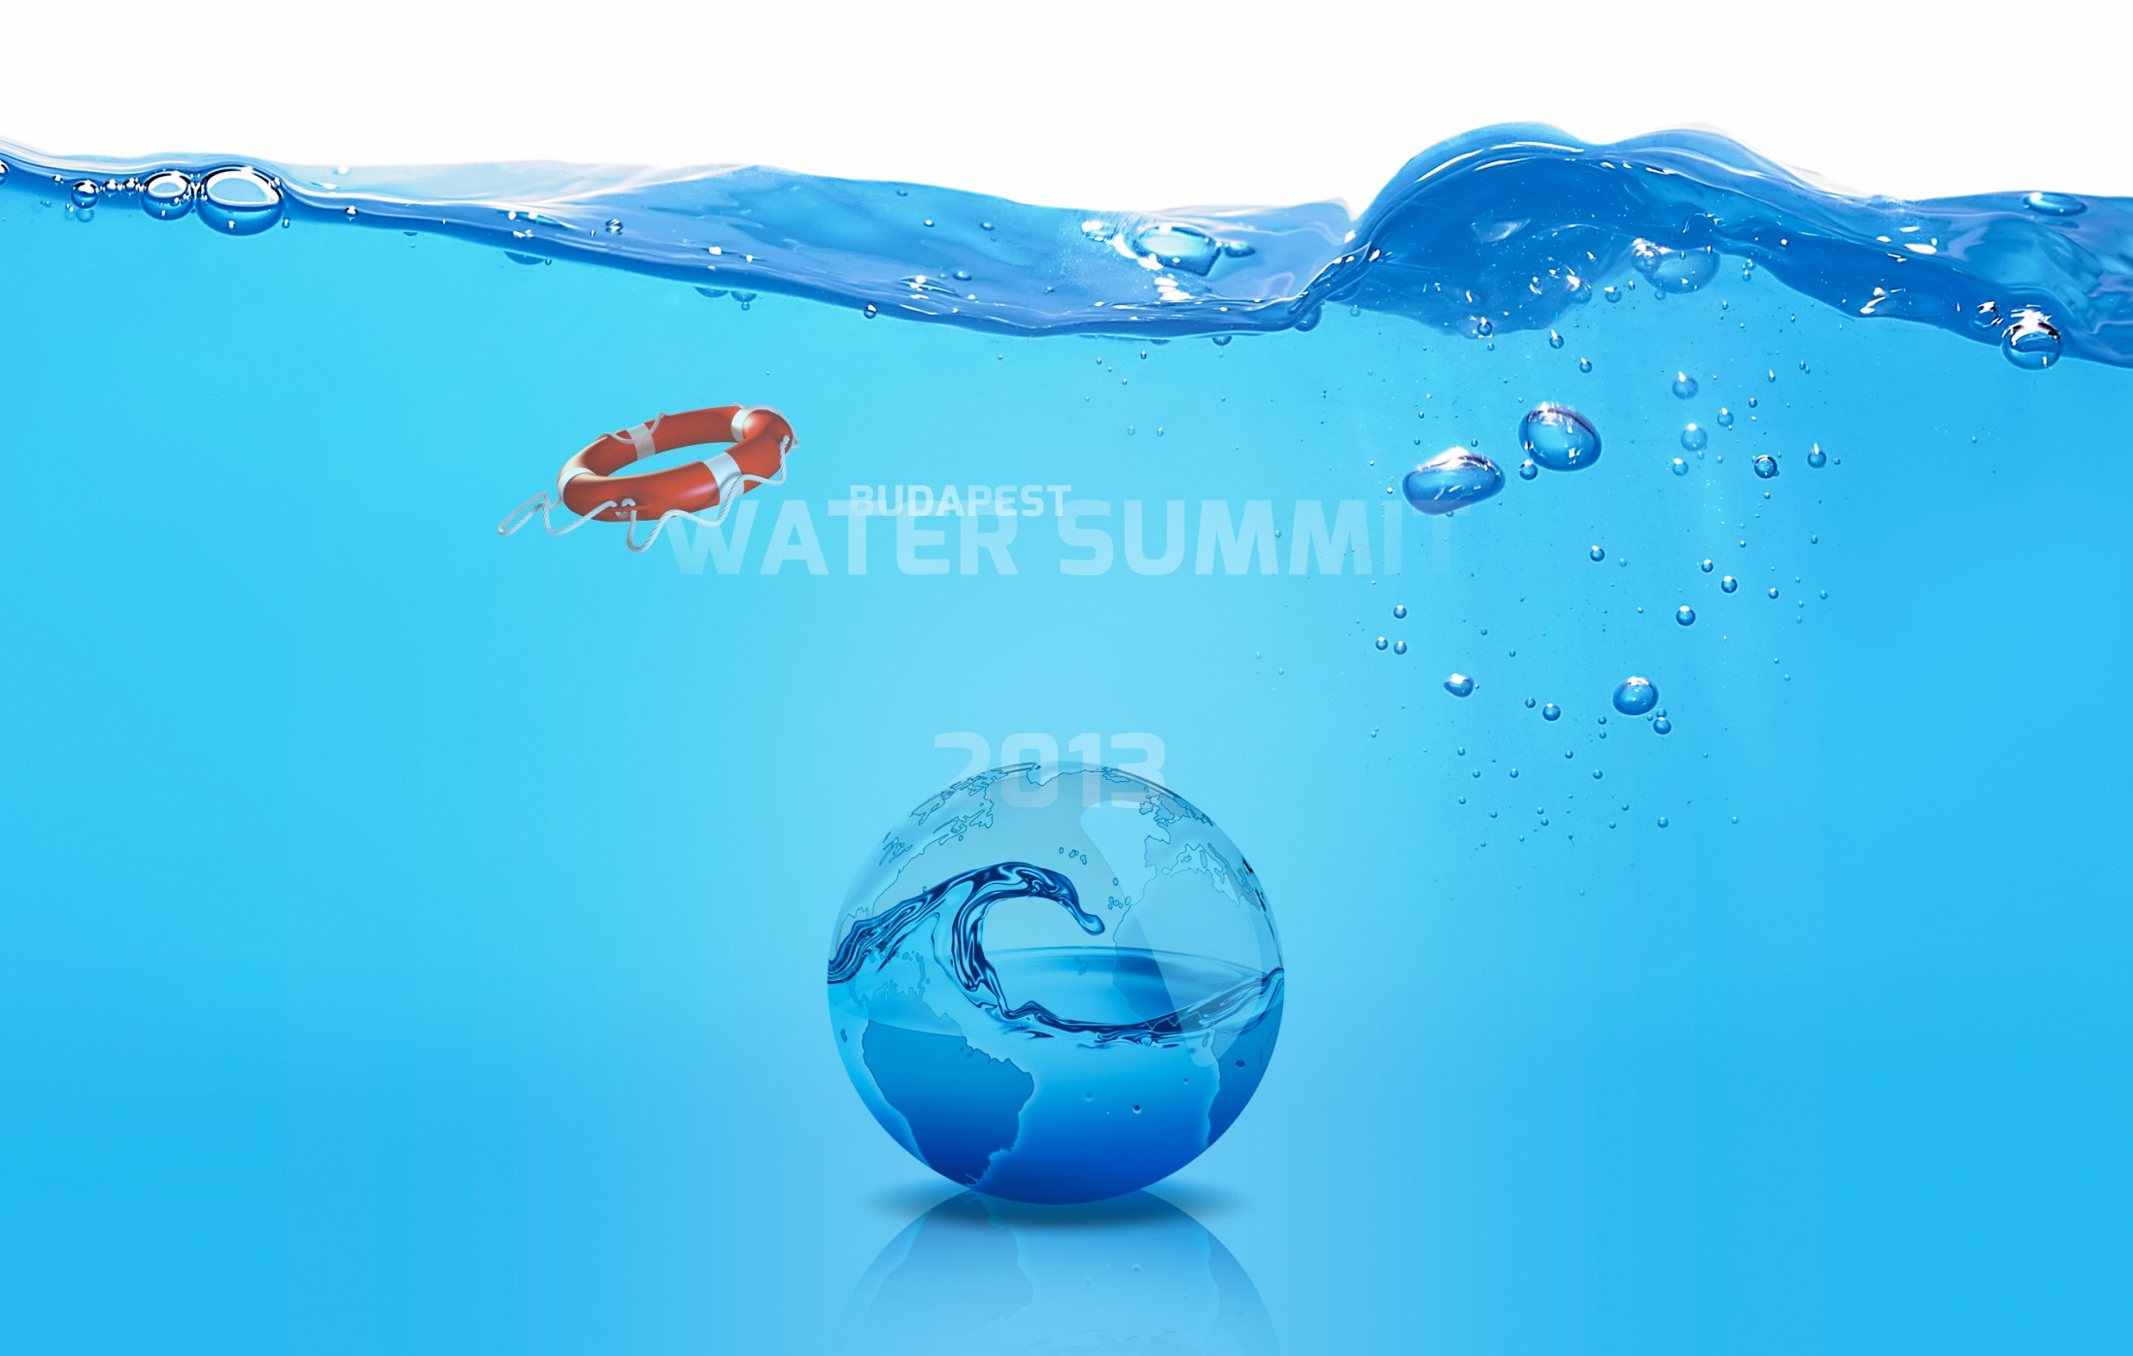






Slide 3
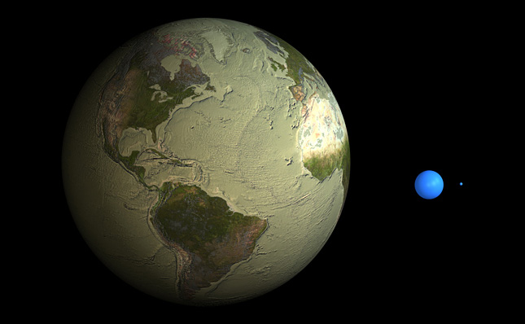
A Föld vízkészletének megoszlása
A Föld vízkészletének 97,2 %-a sós víz
100%
Az édesvíz készlet mindössze 2,8 % (ráadásul ennek ¾- e sarki jég és gleccserek formájában nem hozzáférhető)

Slide 4

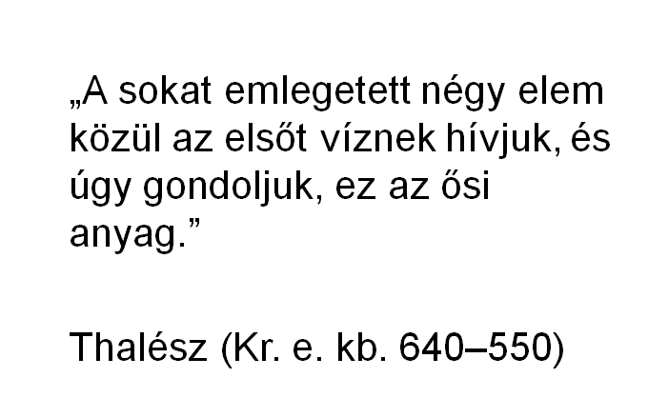
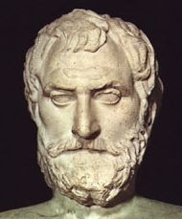
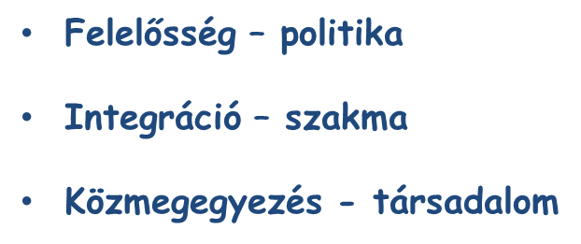

Slide 5


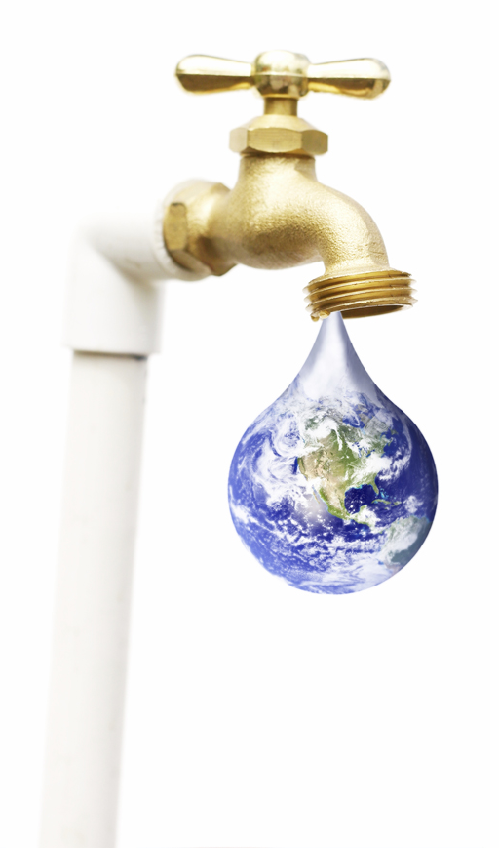
Útkeresés, jövő !?!
A világ és Magyarország vízgazdálkodása az útkeresés időszakát éli.
MERT
Változnak a vízigények, nő a veszélyeztetettség, csökkennek a hozzájutási esélyek, nő a szennyezettség, nőnek a szolgáltatásokkal szembeni követelmények,
Változik a gondolkodás világméretekben:
Víz Világfórum
(Marseille, 2012. március)
Rio+20
(Rio de Janeiro, 2012. június 20-22.)
„Blueprint” Európai Unió
Minden dokumentumban szerepel: az állami szerepvállalás, a vízvédelem növelése és a vízgazdálkodás integrálása (külső, belső)
Világ GDP 1 %-át megelőzésre, különben 25 %-os GDP csökkenés !!!

Slide 6
A Kárpát-medence, mint Földi paradicsomkert
A Föld kiválónak minősített termőföld kincse 3 %, benne a magyar termőföld fele!
Földünk élőlény, szív csakrája a Kárpát-medencében, a Pilisben van
(a 7 földi energia központ egyike)!
Dalai Láma: a magyaroknak energiaközpontot védő szerepük van.
Közben hat a klímaváltozás:
Az állatvilág átlag 17 km-el halad észak felé
A hegyi élővilág átlag 11 m-el feljebb tolódik évente
Marokkóban a turizmus átalakításához, információs füzeteket használnak, ebből csak szemelvények:
  a turistáknak először azt kell megérteniük, hogy naponta csak egy vödör vízben mosakodhatnak!
  A sivatagi sátrakban a luxus és a puritán körülmények együttélését kell megmutatnunk a környezet és a természet védelme érdekében

Slide 7


a vízgazdálkodás stratégiai
kérdéseiről
Talajtani, Vízgazdálkodási és Növénytermesztési Tudományos Bizottságának
(2012. szeptember)
Minden „fenntarthatónak” szánt regionális beavatkozásnál fontos a víz – élelmiszer – energia – társadalom kapcsolatrendszer folyamatos optimalizálása.
A mezőgazdaság és vízgazdálkodás kapcsolatában paradigmaváltás szükséges.
Az egységes víz-körforgalmat figyelembe vevő megoldások lehetnek csak fenntarthatóak, amelyeknek a mezőgazdasági vízgazdálkodási beavatkozások szerves és nélkülözhetetlen részét kell, hogy képezzék, a víz keretirányelv javaslatainak megfelelően.
A mezőgazdasági vízgazdálkodásban egyidejűleg aktív és passzív tényező a talaj.
Magyarországon a talaj az ország legnagyobb – potenciális – természetes víztározója.
A talajban történő hasznos tározás túlnyomó részt a vízgyűjtő területen folytatott racionális és fenntartható talajhasználat függvénye.
A mezőgazdasági termelés jelenlegi és jövőbeli fejlesztésének alapját a szakmai konszenzuson nyugvó közép (3-5 év) és hosszú távú (5-10 év) vízgazdálkodási tervek kidolgozása jelenti. Ez magába kell, hogy foglalja az agronómiai, műszaki, technológiai, nemesítési, minőségbiztosítási, környezetvédelmi, logisztikai, ökonómiai, marketing, vidékfejlesztési szempontokat, összefüggéseket egyaránt.
A vízvisszatartás valamennyi tényezőjét figyelembe véve kell kialakítani a térségi öntözési rendszereket.
A hatékonyság növelésének súlyponti kérdése a tudományos kutatás, az oktatás és a szaktanácsadás fejlesztése.
Egyértelmű és kiszámítható jogi és gazdasági szabályozás kialakítása.
Meghatározó jelentősége van a szakszerű tápanyagellátásnak.
Az adaptív, a változó klimatikus feltételekhez alkalmazkodó növénytermesztési technológiák.
A növénytermesztési technológiák műszaki, technológiai, biológiai fejlesztése.

Slide 8
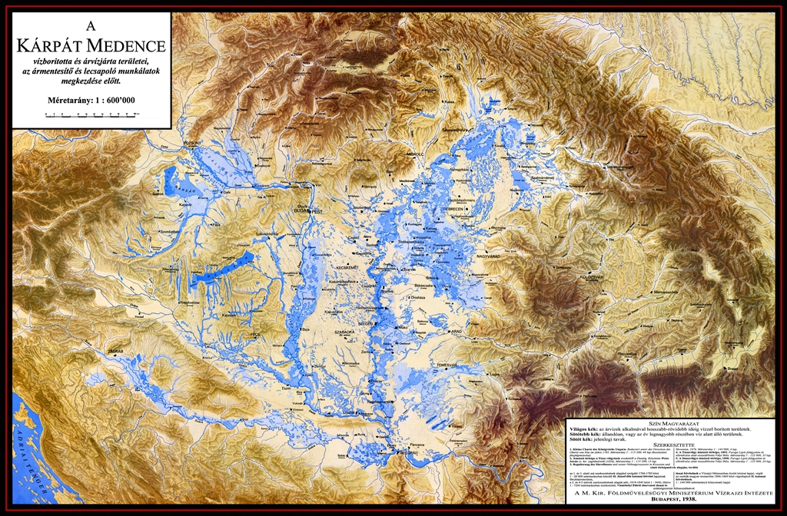
Adottságaink
Lehetőségeink
A Kárpát medence vízborította és árvízjárta területei az ármentesítő és lecsapoló munkálatok megkezdése előtt – M. Kir. Földművelésügyi Minisztérium Vízrajzi Intézete 1938.
A magyar vízgazdálkodásnak jelentős múltja és jövője van!

Slide 9
Osztott vízgyűjtőkön – Közös lehetőségek
Azonos „vízhullámhosszon”
A világon 263 olyan vízgyűjtő (tó, folyó) van, amelyen több ország osztozik.
Az országhatárokon átnyúló, felszínalatti vizek száma 274 (a Föld felszínének 15 százaléka).
Nemzetközi vízgyűjtőn él a népesség több mint 40 százaléka.
A Föld felületének a felén olyan országok találhatók (145), amelyek területe vagy annak egy része nemzetközi vízgyűjtőre esik.
33 olyan ország van – köztük Magyarország - amelyek területének több mint 95 százaléka nemzetközi vízgyűjtőre esik.
Számos vízgyűjtőn osztozik két ország, de 13 vízgyűjtőn 5-8 ország és öt vízgyűjtőn 9-11 ország.
A Duna a világ legnemzetközibb vízgyűjtője. 18 ország területén folyik keresztül.
Az EU-ban a vízgyűjtő-gazdálkodási tervek 30 százaléka országhatárok által megosztott vízgyűjtőkre készül. EU területének a 70 %-a.

Slide 10
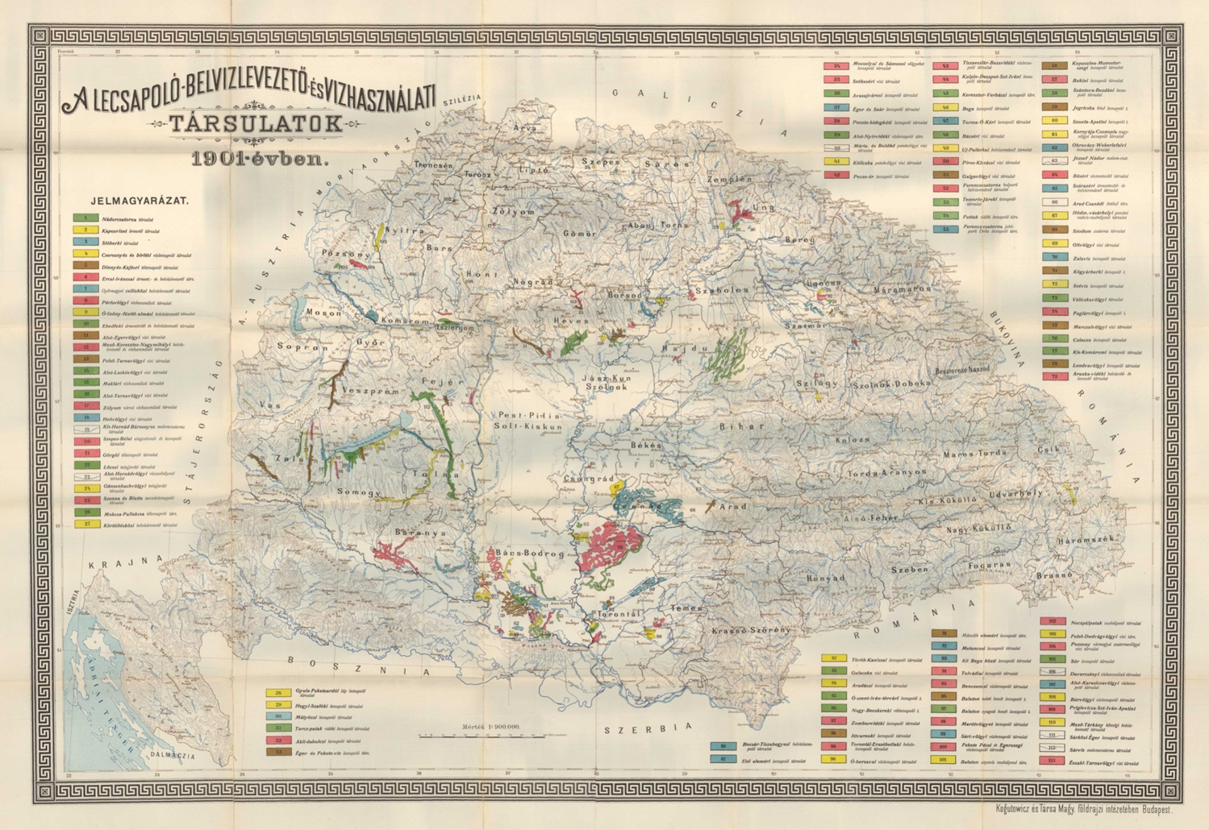
Adottságaink
A Kárpát medence vízborította és árvízjárta területei az ármentesítő és lecsapoló munkálatok megkezdése előtt – M. Kir. Földművelésügyi Minisztérium Vízrajzi Intézete 1938.
A magyar vízgazdálkodásnak jelentős múltja és jövője van!

Slide 11

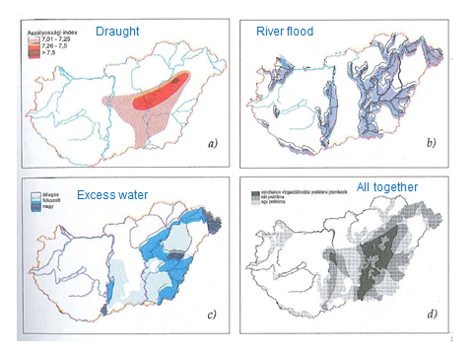
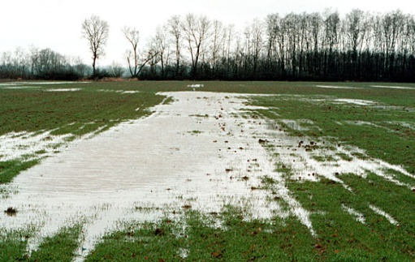
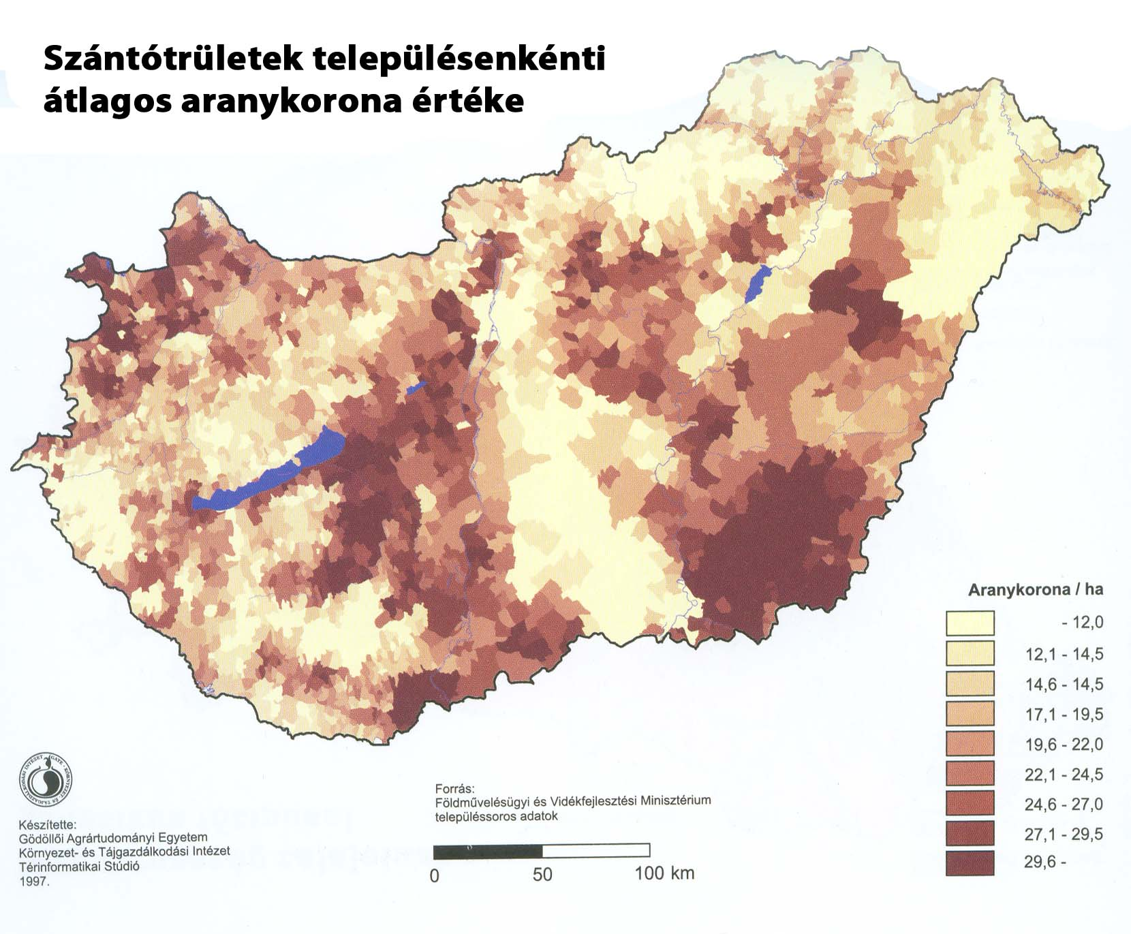
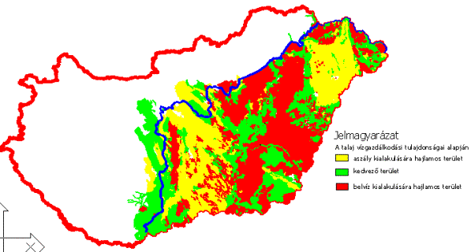
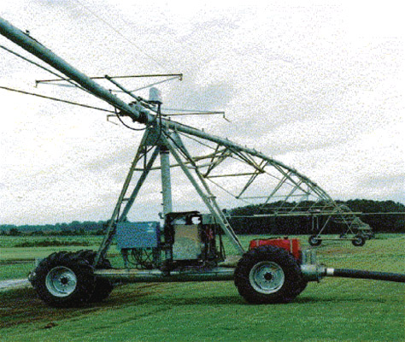
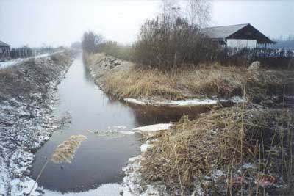
VÍZHIÁNY / VÍZTÖBBLET
ÖNTÖZÉS / VÍZRENDEZÉS / BELVÍZ

Slide 12
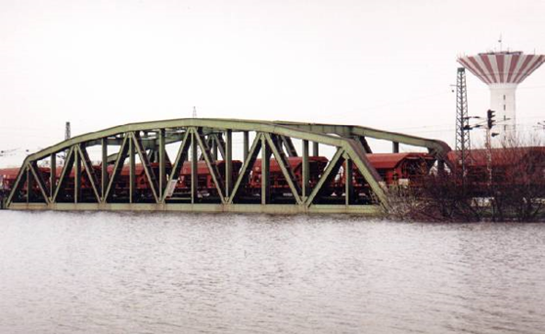
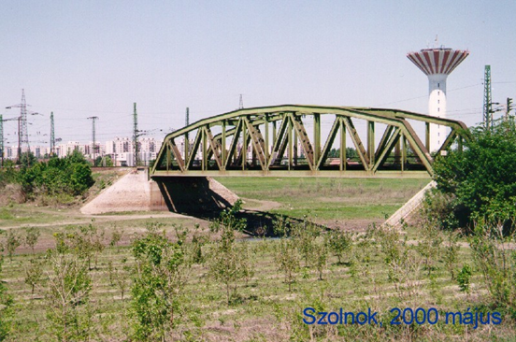
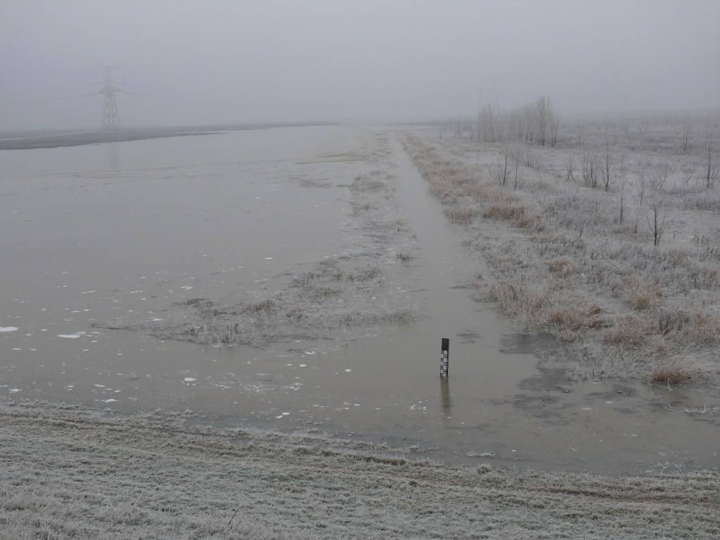
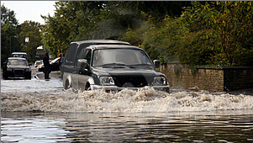
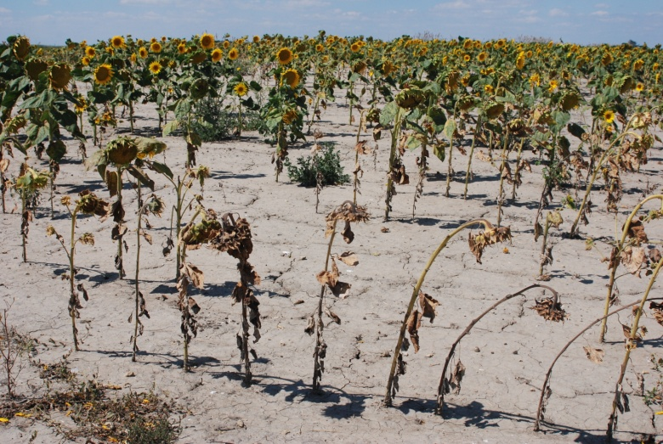
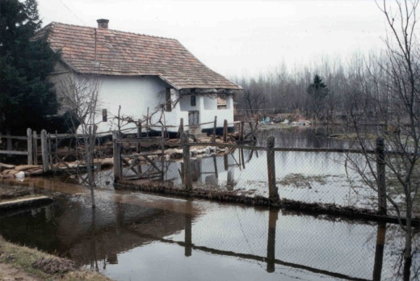
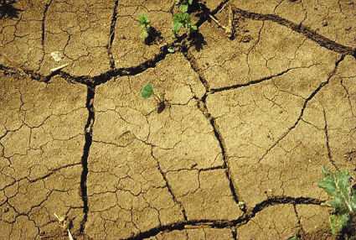
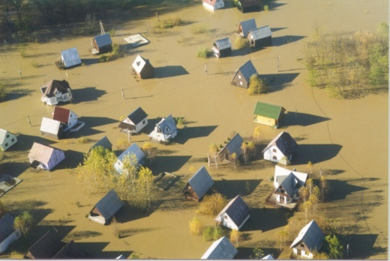
Vizeink eloszlása egyenetlen térben és időben!
Extrém hidrológiai állapotok?!!
Vizek kártételei
Aszály: 3-5 évente
Belvíz: 2-3 évente
Árvíz : 2-3 évente kicsi, 5-6 évente jelentős, 10-12 évente extrém

Slide 13
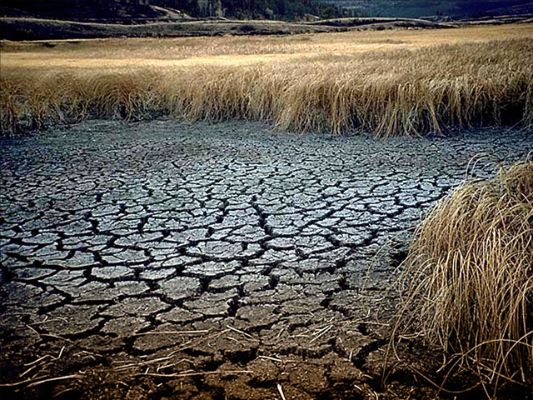
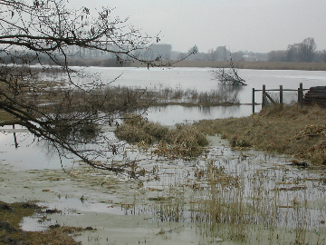
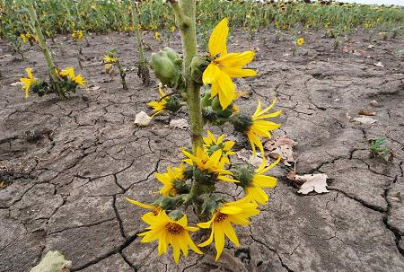
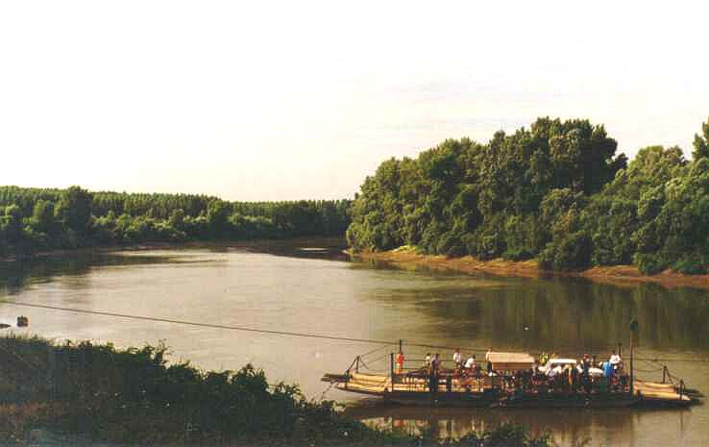
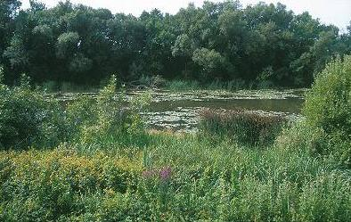
A KETTŐS helyett TÖBBES
VESZÉLYEZTETETTSÉG
ASZÁLY
VÍZMINŐSÉG
BELVÍZ
ÁRVÍZ
IPARI KATASZTRÓFÁK
A víz-politikát integrálni kell a különböző szektor- és szakpolitikákba
VKI-VGT intézkedések „lefordítása” a 2013. utáni támogatások „nyelvére”
13

Slide 14
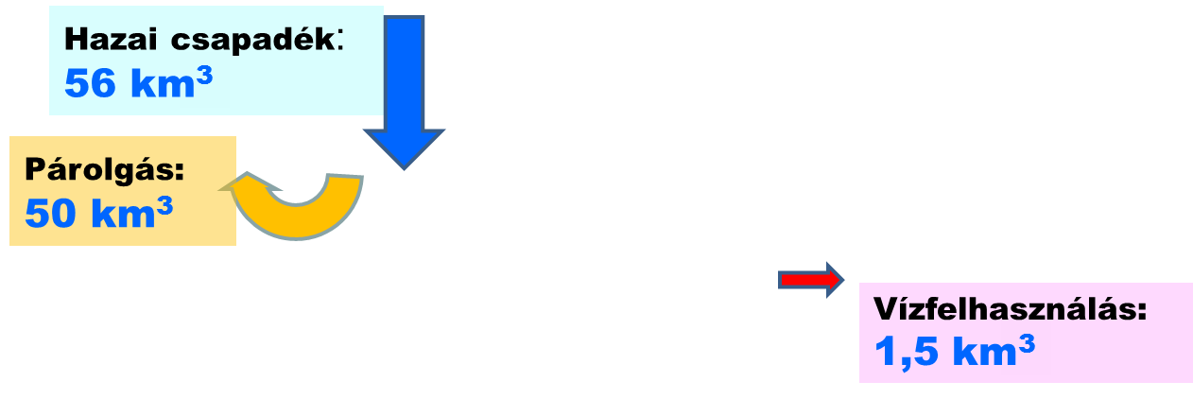
Vízkészlet! Sok vagy kevés?
Külföldről érkezik:
111,5 km³
117,5 km³
Egy főre jutó összes vízkészlet: 11700 m³/év
Hazai lefolyás: 6 km3
Egy főre jutó hazai vízkészlet: 600 m³/év
VÍZBEN GAZDAG ORSZÁG
A nagy folyók melletti területek
VÍZHIÁNYOS ORSZÁG
Az ország egyéb területei

Slide 15
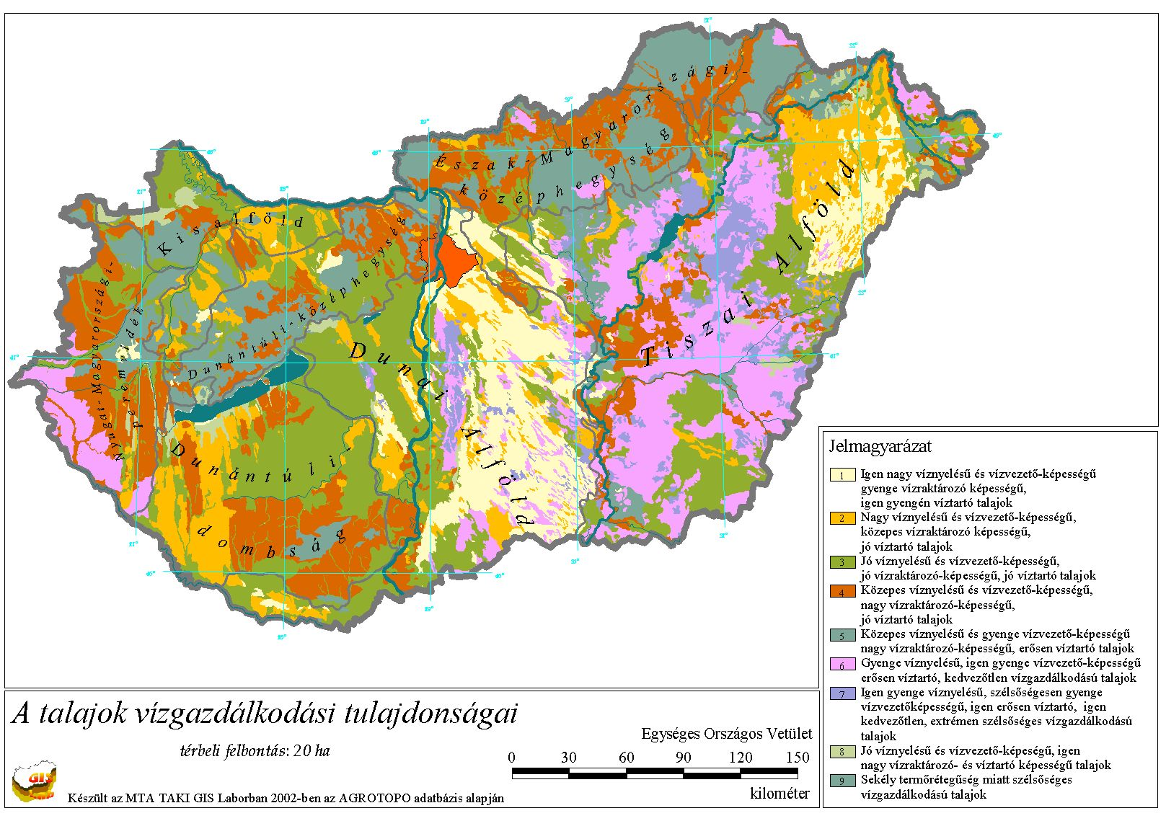

Slide 16
Magyarország talajainak vízgazdálkodása,
és annak okai
Jó
Kedvezőtlen
Közepes

Slide 17
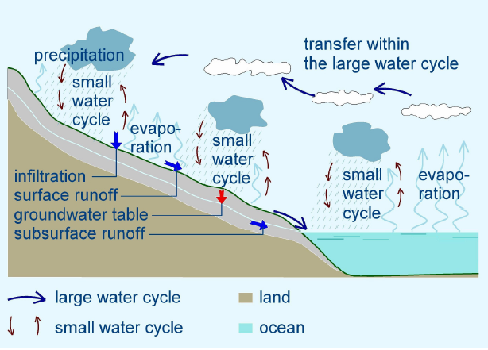
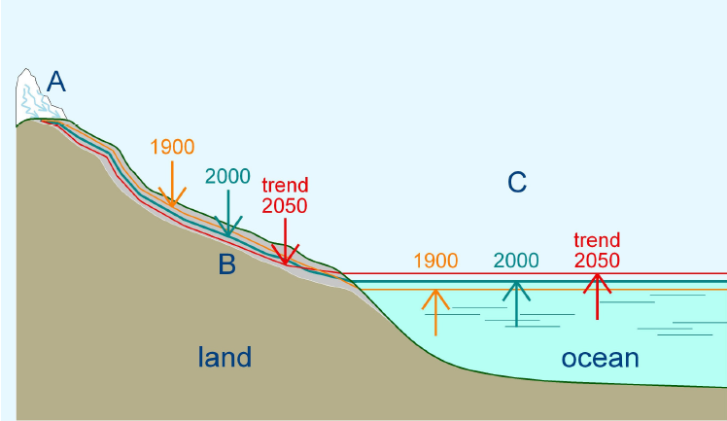
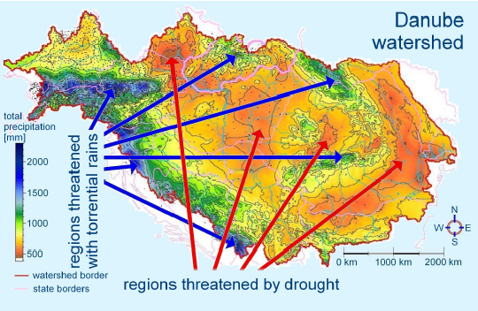
Paradigma váltás a vizek megtartására
kis víz körforgás – föld feletti
nagy víz körforgás – föld és óceán feletti
20 milliárd m3 esővizet vezetünk el
az EU-ban a csatornákban, ami
hiányzik a földből és a mezőgazdaságból

Slide 18
AZ OKSZERŰ TÁJHASZNÁLAT AKADÁLYAI
Rossz támogatási rendszer [12]
---------------------------------------------------------------------------------------------------------------------------
Információ hiánya [7]
Érdektelenség a gazdálkodók részéről [7]
Együttműködés hiánya [7]
Rövid távú gondolkodás [6]
Rendezetlen birtokviszonyok [5]
Történelem (gazdálkodói szokások) [5]
---------------------------------------------------------------------------------------------------------------------------
Javaslatok
  A vízkészlet-gazdálkodást stratégiai szintre kell emelni.
  A vizek Magyarországon tartása alapkövetelmény.
  Az elméletek helyett a gyakorlati megvalósíthatóság módját kell végre bemutatni.
  Elő kell segíteni a szemléletváltozást.
  A gazdálkodók képzése (fórumok, szakmai továbbképzések jóval nagyobb mértékben)
  Naprakész tájékoztatás az alkalmazkodáshoz.

Slide 19


„BLUEPRINT”
JELENTÉS AZ EURÓPAI VÍZKÉSZLETEK MEGŐRZÉSÉRŐL
Célja: az EU vízügyi szabályozás komplett értékelése, áttekintése
Idő horizont: 2020 (mint az EU 2020 Stratégia)
Új elemek a vízgazdálkodásban:
- ökológiai szolgáltatások szerepe,
- klímaváltozás, extremizáció, vízhiány
- demográfiai változások, víz-élelmiszer- energia nexus,
- területhasználatok, integráció jelentősége, stb.
Egyéb szakpolitikákkal való kapcsolatok (NÉS, MEP, KAP reform, stb. )

Slide 20
Blueprint hatástanulmány
12 fő probléma
  1. A víz megfelelő árazásának hiánya
  2. Vízmennyiségi mérések hiánya
  3. Kereskedelmi áruk címkézésének hiánya
  4.Területhasználat/mezőgazdaság hatásai
  5. Épületek és berendezések víz- hatékonytalansága
  6. Rossz hatékonyságú infrastruktúra (viziközművek)
  7. A használt vizek újra felhasználásának hiánya
  8. Jó vízügyi irányítási szervezet („governance)
  9. Célkitűzések meghatározása
  10. Aszály kezelés
  11. Költség-haszon elemzések
  12. Tudásbázis/Oktatás/Kutatás szerepe
Notes:
20
20
20

Slide 21
Vízvisszatartás - tározás
1980-as évek végén még több, mint 500 millió m3 víz tározására volt lehetőség (ezek részben kiépített tározók, halastavak, részben a csatornák, holt-ágak vízszintjének megemelésével ún. medertározás), ami azóta folyamatosan csökken, most minden lehetőséget figyelembe véve (a Tisza-tó víztározó kapacitásának növelésével együtt) mintegy 400 millió m3 áll rendelkezésre.
A tározás növelésére rekonstrukciós és fejlesztési programot tartalmaz a stratégia, legalább négy szinten!
Kiemelt árvízvédelmi tározási program (Vásárhelyi Terv)
A potenciális tározási lehetőségek kiépítése új tározó terekkel (121 dombvidéki, 134 síkvidéki)
Önkormányzati, üzemi, lakossági vízvisszatartás, tározás támogatása
több mint 400 millió m3-el növelhető a vízvisszatartás.
a talaj a legnagyobb víztározó!!!
0–100 cm-ben 300–350 mm

Slide 22
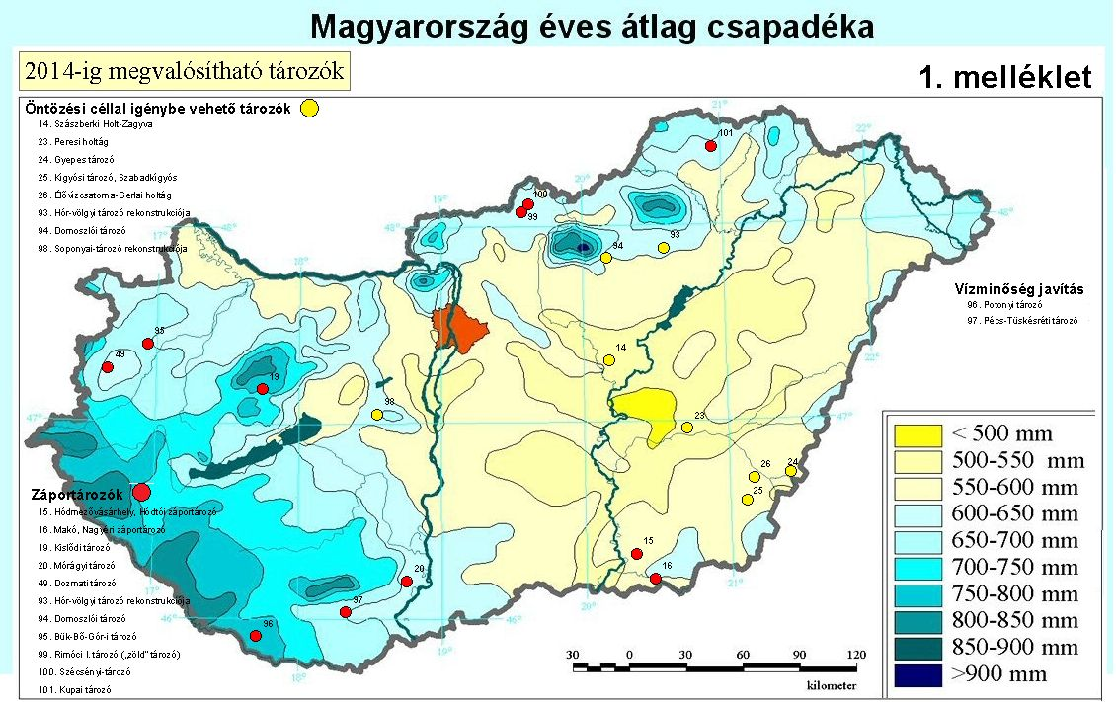

Slide 23
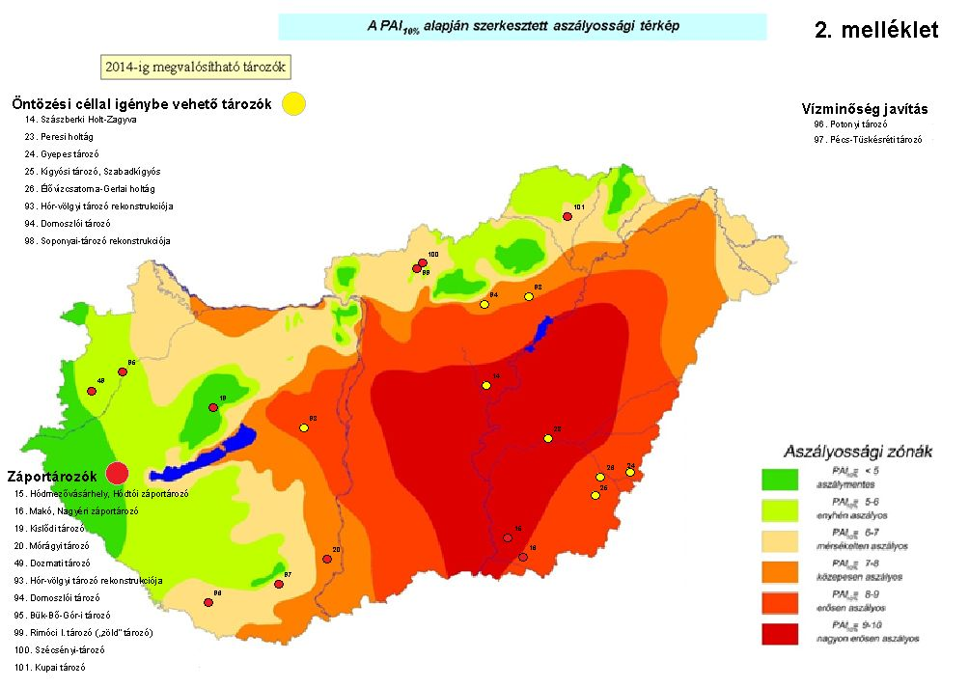

Slide 24
Néhány alapvetés Dr. Nagy István: „Vízgondok kezelése az Alföldön” c. tanulmánya nyomán
A vízhiányos és víztöbbletes időszakokkal is foglalkozva, el kell döntenünk, hogy hogyan kívánjuk a jövőben kezelni a vízgondokat.
1964 előtt szabályozott vízelvezetés, 1964 után szabályozás nélküli vízelvezetés.
A vízgazdálkodási alapinfrastruktúra fenntartása és működtetése, szolgáltatása közös érdeke a gazdálkodóknak, a településeknek és az országnak.
A mezőgazdasági vízgazdálkodással kapcsolatos tudás és gyakorlati tapasztalat jelentős része elveszett, leépültek a szakmai műhelyek, a vízügyi oktatás, aminek egyenes következménye az egyre nagyobb szakember hiány.
A többlet vizek elvezetése helyett talajba juttatás, a talajvízszint szabályozás.
A területhasznosítás optimalizálása és a víz tározását kell előtérbe helyezni. Többlet vizek elvezetését végső megoldásként kell figyelembe venni!
A művek korszerűsítésével kell biztosítani az éven belüli, valamint az évek között is változó igényekhez való rugalmas alkalmazkodás üzemeltetési feltételeit. A rendszerek üzemeltetésével elő kell segíteni a talajvízszint szabályozását, a felszín közeli vízkészletek növelését, a vizek tározását, a többlet- és káros vizek elvezetését.
Az egyes területeken jelentkező fizetőképes vízigények teljesítésénél, - a felszíni vízkészleteken túl - figyelembe kell venni a felszín közeli vízkészleteket is.

Slide 25
Felmerül a kérdés:
Ha mindezeket tudjuk, ismerjük,néhol, némelykor alkalmazzuk, oktatjuk, akkor miért nem valósultak meg ???

Slide 26
„A víz akkor és ott legyen, ahol, és amikor kell”
Kulcsszavak: elérhető vízkészletek csökkenése, szennyezések növekedése, vízbiztonság, verseny a szűkülő készletekért, vízhasználati, vízszétosztási konfliktusok, biztonságos élelemtermelés, kiszámítható gazdálkodás,
Vízgazdálkodási konfliktusok megoldása a vízstratégia
Válaszokat kell adnunk (alkalmazkodás):
rendelkezünk-e elegendő mennyiségű és minőségű vízkészlettel;
milyen mértékű a biztonság, és mekkorák a kockázatok;
milyen mértékbe szolgálja a mezőgazdasági termelés kiszámíthatóságát és biztonságát, az
öntözéses-gazdálkodás elősegítését, az integrációt;
milyen mértékben szolgálja a vízgazdálkodás a gazdaság, a társadalom, a vidék fejlődését;
a hazai vízgazdálkodás mennyire szolgálja az életminőség javítását;
mennyire érvényesülnek az ökológiai, ökonómiai szempontok;
mennyire hatékony az intézményi rendszer működése, milyen legyen az intézmény rendszer?

Slide 27
A Nemzeti Vízstratégia
A vizek mennyiségi és minőségi védelmének, a vízhasználatok (beleértve az ivóvízellátást, az ipari és öntözési célú vízkivételeket, az ökológiai vízigényeket) szükségleteinek, a vizek többletéből vagy hiányából eredő káros hatások csökkentésének, megelőzésének biztosítása.
Időtávja: rövid távú teendők -2014
középtávú teendők -2021 a Víz Keretirányelv és az EU
hosszú távú teendők -2027 finanszírozás szerint
A stratégia az alkotmányos alapelvekre, a hazai és EU szabályozásra, a már elkészített egyéb stratégiákra, tervekre, programokra épül, mint a Víz Keretirányelv szerint elkészített Vízgyűjtő-gazdálkodási Tervek, a Nemzeti Környezetvédelmi Program, a Nemzeti Vidékstratégia, az Új Széchenyi Terv, az EU Duna Régió Stratégia, stb.).

Slide 28
KÖVETENDŐK
A megelőzés elve
Az elővigyázatosság elve
A megalapozottság elve
Az élőhelyekre épülő vízgazdálkodás elve
Az integrálás elve
A még elviselhető kockázat elve
A költségmegtérülés, de legalább a költséghasznosulás elve
Hazai sajátosság: közcélúság, közfeladat, közérdek érvényesítésének lehetőségei,
Társadalom bevonásának követelménye,
Közmegegyezés elve (konszenzuson alapuló döntés)

Slide 29
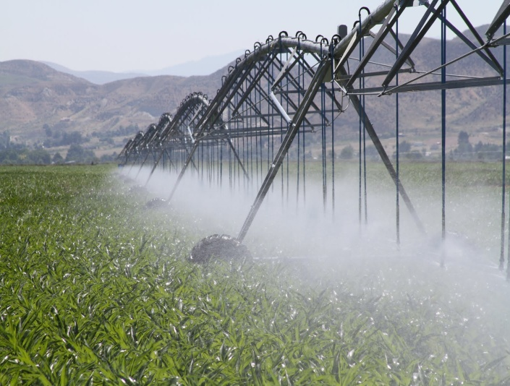
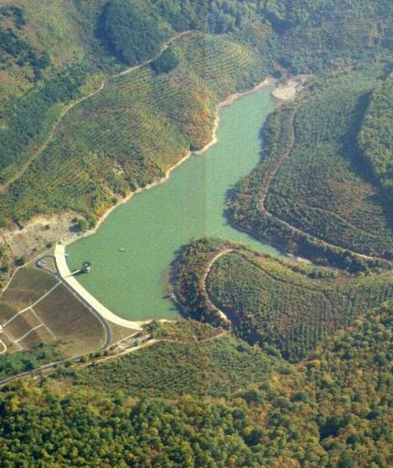
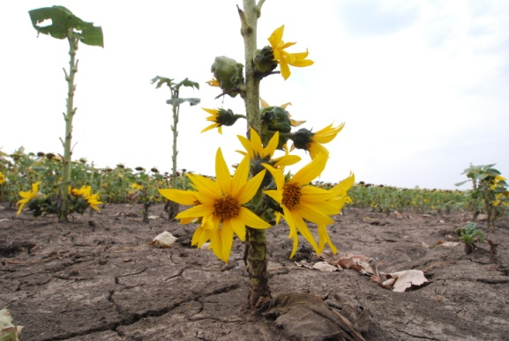
Területi vízgazdálkodás, öntözésfejlesztés, aszálykezelés
Célkitűzések:
Gyors vízelvezetés és Vízvisszatartás
A klímaváltozás hatásainak mérséklése, beleértve az aszálykezelési feladatokat;
Az öntözési feltételek javítása, az öntözéses gazdálkodás feltételeinek biztosítása, a mezőgazdaság versenyképességének javítása;
A mezőgazdasági termelők terheinek csökkentése, a termelés biztonság vízgazdálkodási feltételeinek stabilizálása;
A települések és a lakosság nem ivóvíz célú vízszükségletének biztosítására a helyi víztározás pályázatainak elősegítése;
A Nitrát Irányelv követelményeinek teljesítése a kijelölt érzékeny területeken, a jó mezőgazdasági gyakorlat végrehajtásának elősegítése

Slide 30
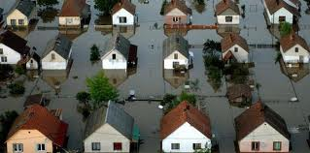
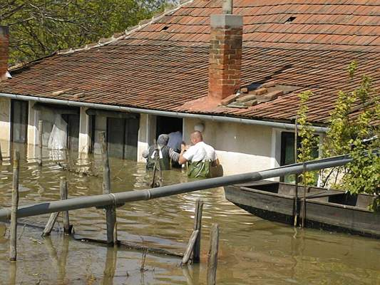
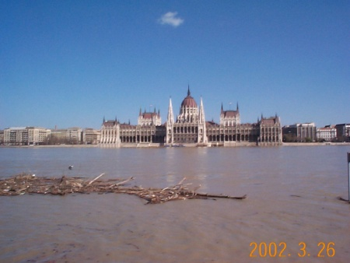
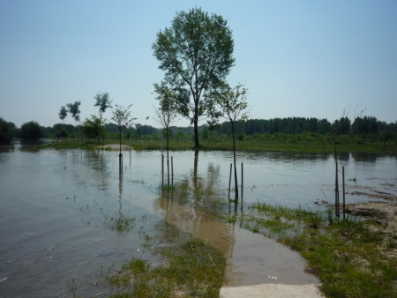
Vízkárelhárítás
Célkitűzések:
Az állam fokozott felelőssége mellett a vízbiztonság megteremtése;
Magyarország tározási kapacitásának növelése, a vizek lehetőség szerinti visszatartása;
Az árvíz levonulását elősegítő nagyvízi meder megtartása, a levezető kapacitás megtartása, növelése;
Helyre kell állítani a védelmi művek állapotát, el kell érni a megfelelő szintű kiépítettséget;
A nagyvízi mederkezelési tervek elkészítése az EU Árvízi Irányelvének megfelelően;
Az árvízi veszély és kockázati térképek elkészítése;
A külföldi lefolyás-szabályozás és a hazai árvízvédelem, területi tervezés összehangolása, a határvízi együttműködés erősítése;
Az árvízvédelem úgynevezett nem-szerkezeti módszereinek (szervezeti, szervezési, fenntartási feladatok, védekezési eszközrendszer, árvízi előrejelzés és monitoring) fejlesztése és alkalmazása;
Helyre kell állítani a védekező szervezetek hierarchiáját az igazgatóságok, a vízitársulatok, és az önkormányzatok között;
Az árvízkockázat kezelését össze kell kapcsolni a mezőgazdasági és egyéb területhasználatokkal.

Slide 31
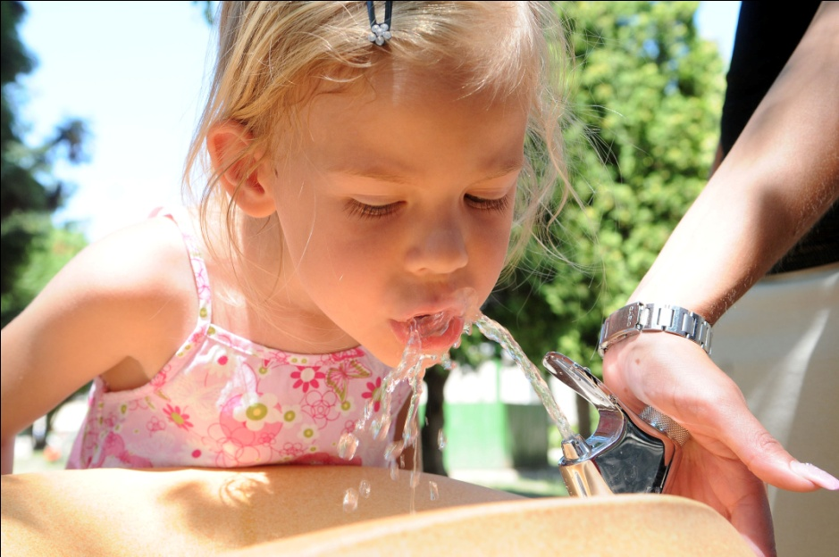
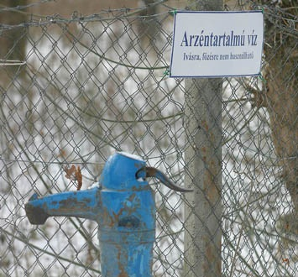
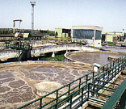
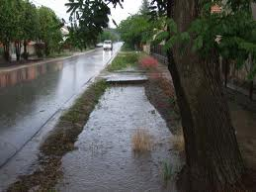
Települési vízgazdálkodás
Célkitűzések:
Az állam szerepének erősítése a vízilétesítmények vagyonkezelésében, a vízszolgáltatásban, a víziközmű szolgáltatásban, a víziközművek állapotának javításában, az EU szabályozás teljesítésében
A 98/83/EK Ivóvíz irányelvben foglalt kötelezettségek teljesítése, az Ivóvízminőség-javító Program teljes körű végrehajtása;
A 91/271/EGK Szennyvíz irányelvben foglalt határidős kötelezettségek teljesítése;
A Magyar Energia Hivatalt segíteni kell az üzemeltető szervezetek integrációjának megvalósításában és a hatósági ármegállapítás és ellenőrzés teljes rendszerének felállításában, valamint a gördülő fejlesztési és rekonstrukciós terv jóváhagyásának szakmai, műszaki kérdéseiben;
A településeken gondoskodni kell a csapadékvíz-gazdálkodásról, melynek során a keletkező csapadékvizek helyben-tartására és hasznosítására, valamint a települési és területi elvezető rendszerek megfelelő kapcsolatának kialakítására kell törekedni.

Slide 32
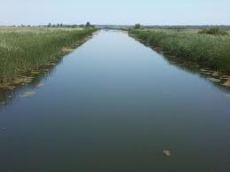
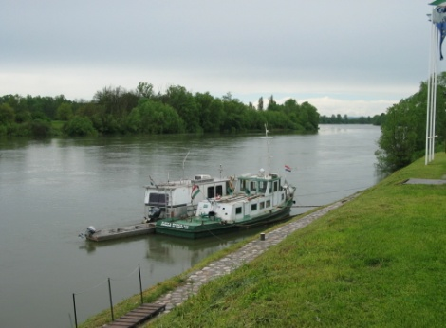
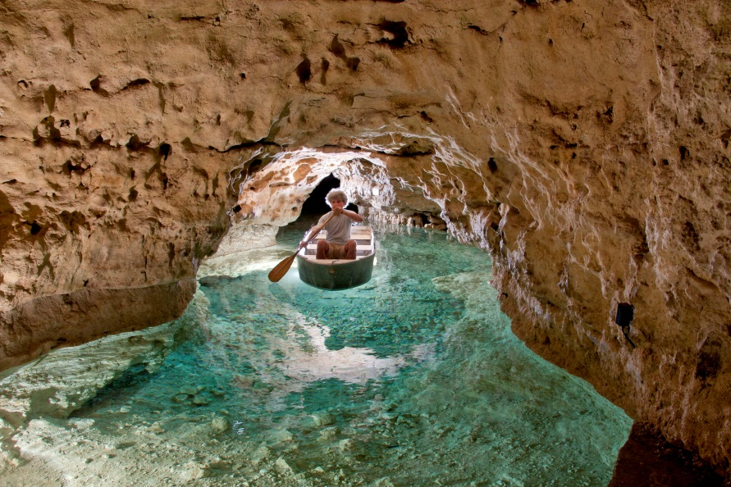
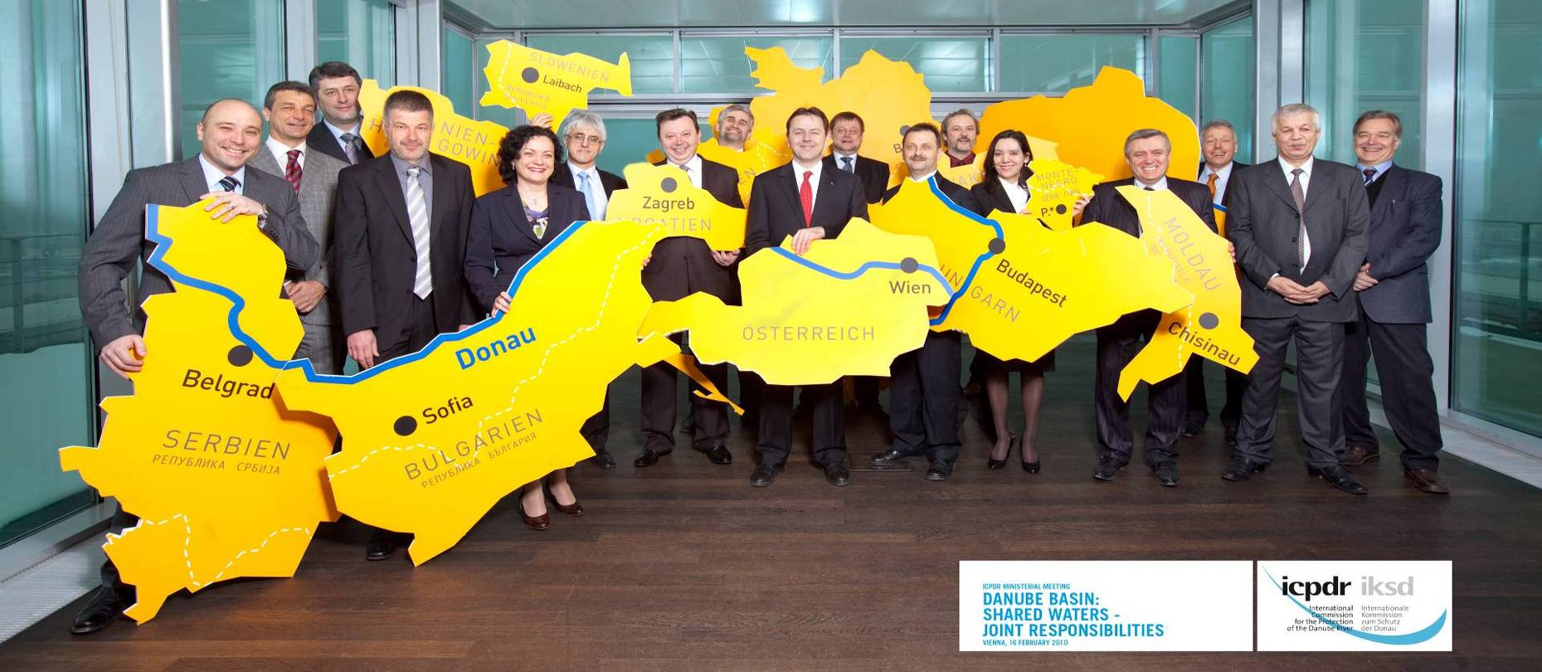
Kiemelt vízgazdálkodási kérdések
Nagy tavaink vízgazdálkodása
Regionális és Határvízi kapcsolatok
Hajózáshoz kapcsolódó vízügyi feladatok
Megújuló energia stratégia vízgazdálkodási vonatkozásai
Duna-Tisza Közi Homokhátság vízellátása
Duna-Tisza csatorna, Jászsági főcsatorna ???

Slide 33
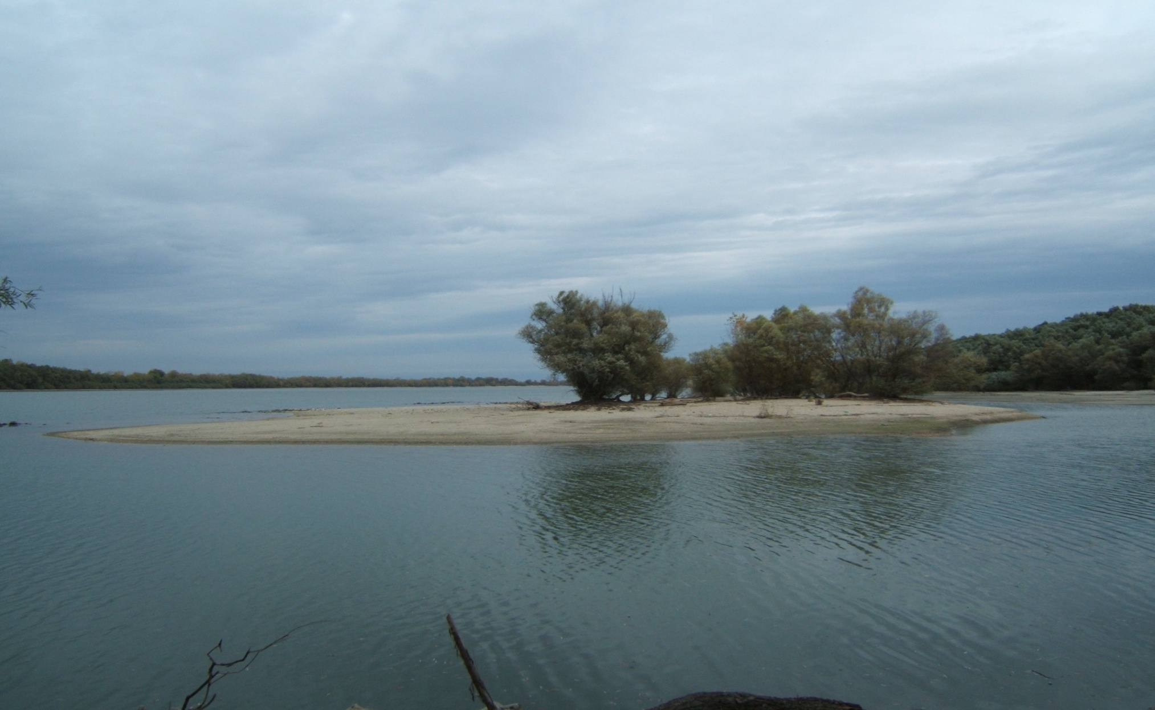
A megvalósítás programja a
KVASSAY JENŐ TERV!
Gróf Széchenyi István így írt a vizek szabályozásáról:
„…vizeink szabályozását … ha minden oldalról megfontolás s tökéletes összefüggés nélkül vitetik végbe, … alkalmasint többet fog egy vidéknek ártani, mint amennyit használna másiknak, sőt talán még azon tájt is fogja sújtani, mellynek kedvéért vittek végbe, minthogy csak egy kissé hosszabb időt tekintve még nagy kérdés, a mezei gazdákra nézve, valljon mi sorvasztóbb baj: a néha nagyobb víz-e, vagy a közönséges és kivált az alföldön olly tikkasztó szárazság: midőn minden esetre alig követhetni el a mezei gazdaság körében otrombább bűnt, mint vizek – mert néha alkalmatlanok – meg nem fontolt, s ekkép hebehurgya leszállítása által ellökni s megsemmisíteni az irrigatio áldását, mellyel semmi nem ér fel.”

Slide 34
Kérdőjelek
Támogatási rendszer hatékonysága, vonzereje
Támogatási rendszer átjárhatósága (új uniós elvek)
Támogatási rendszer szinkronitása
Vízpótlás, vízvisszatartás, öntözésfejlesztés támogatása a 2014-2020-as időszakban
Feladat-felelősség-finanszírozás összhangja
Állami szerepvállalás erősítése, szolgáltatás,
Tulajdon- és birtokviszonyok, vagyonkezelés
Pályázati lehetőségek
Forrásallokáció, EU költségvetés
VKI-VGT felülvizsgálati program és eredményei

Slide 35

Kazinczy:
a "tudományok dolgai csak ott gyarapodnak, ahol azoknak mívelőjik szabadon mondhatják ki gondolkozásaikat, s ahol élet van, ott öszveütődések is vannak …"

Slide 36
FIGYELJÜNK MÉHEKRE!
Köszönöm megtisztelő figyelmüket!
Seneca: „ …nem jó annak
semmiféle szél,
aki nem tudja
melyik kikötőbe tart.”

